Slide 1
第 五章 透镜及其应用
第1节 透 镜

Slide 2


学 习 目 标
1．认识凸透镜和凹透镜，了解透镜的焦点和焦距。
2．通过观察，认识凸透镜对光的会聚作用和凹透镜对光的发散作用。
3．能初步领略透镜对光的神奇作用，激发求知欲。

Slide 3
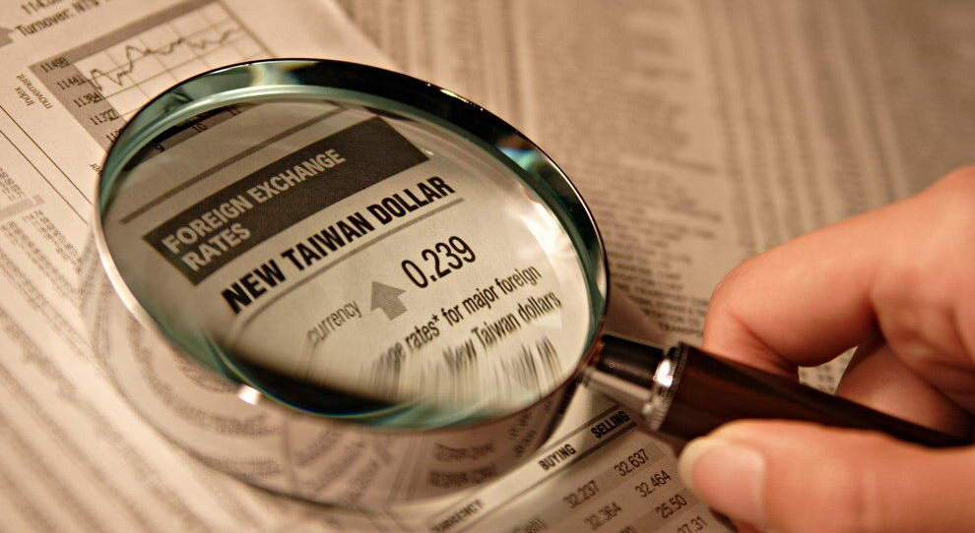
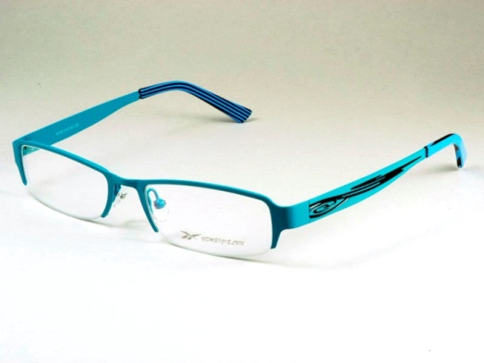
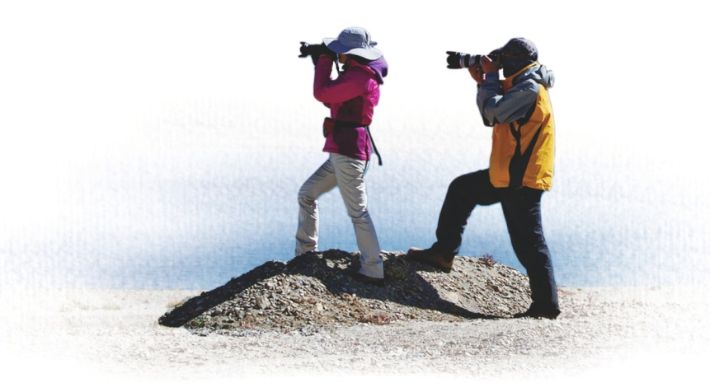
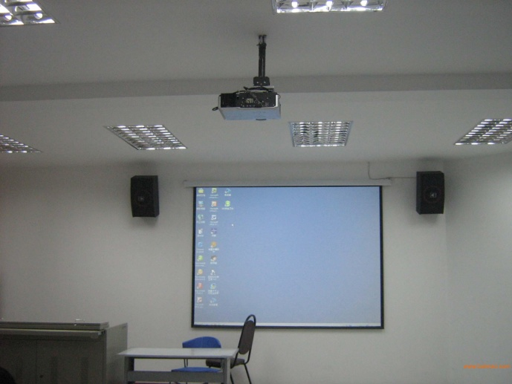
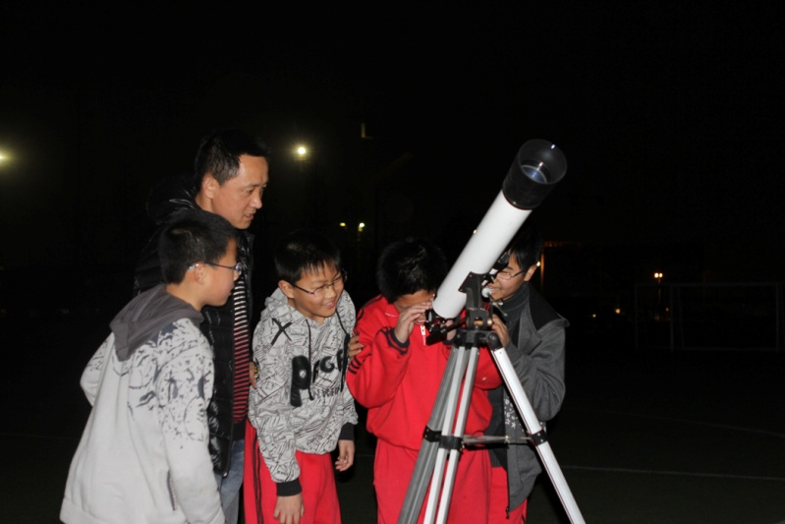
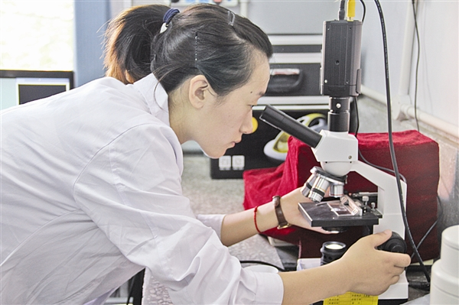
新 课 引 入
这些仪器与我们的生活息息相关，它们的主要部件是透镜。

Slide 4
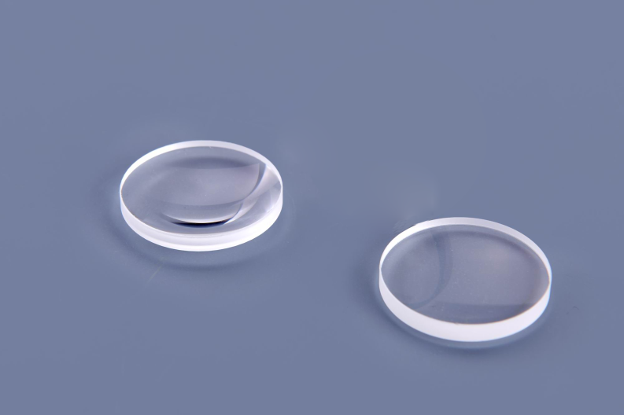
自 主 探 究
观察与交流
桌上的两个透镜有什么区别？请说出它们的不同之处。
方法一:“摸”
方法二:“看”
通过透镜去观察近处物体。

Slide 5
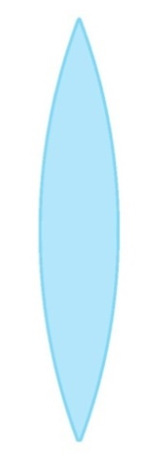
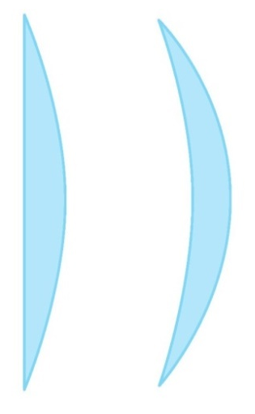
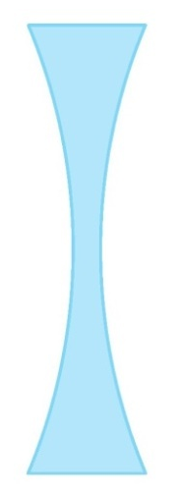
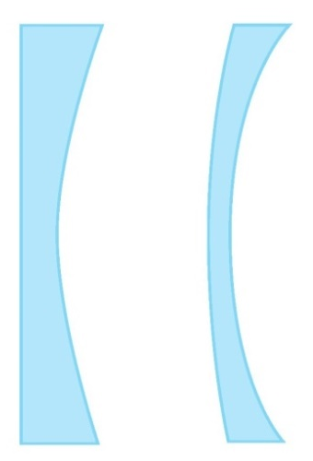
一、凸透镜和凹透镜
1．透镜的种类
中央厚
边缘薄
凸透镜:
透镜
中央薄
边缘厚
凹透镜:

Slide 6
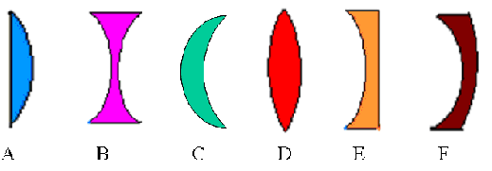
例1 给透镜分类
A
B
C
D
E
F
属于凸透镜的是（ ）
A C D
属于凹透镜的是（ ）
B E F

Slide 7
2.透镜的主光轴和光心
（1）主光轴：通过两个球面球心的直线。
（2）光心：光心是主光轴上的一点，通过这点的光线穿过透镜时不改变方向。
主光轴
光心
O
C₁
C₂

Slide 8


二、透镜对光的作用
试猜想光线通过透镜后会有什么现象？

Slide 9
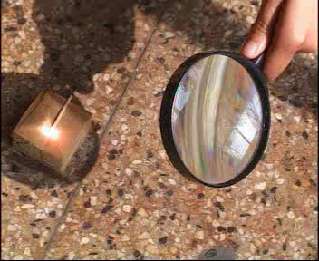


Slide 10

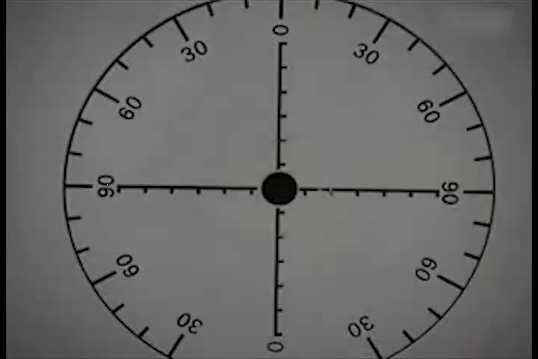

演 示

Slide 11
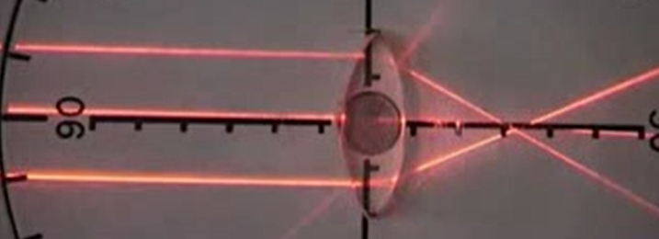
1．凸透镜：
对光线有会聚作用
观察实验现象
主光轴
光心
O

Slide 12
2. 凸透镜的焦点和焦距
焦点
F
主光轴
O
f
焦距
焦点：平行于主轴的平行光通过凸透镜后会聚于一点。
焦距：焦点到光心的距离。

Slide 13
焦点
F
主光轴
f
凸透镜有两个实焦点。
凸透镜的焦距越小，透镜对光的会聚作用越强。

Slide 14
F
主光轴
F
小结：凸透镜对所有光线都起会聚作用。

Slide 15
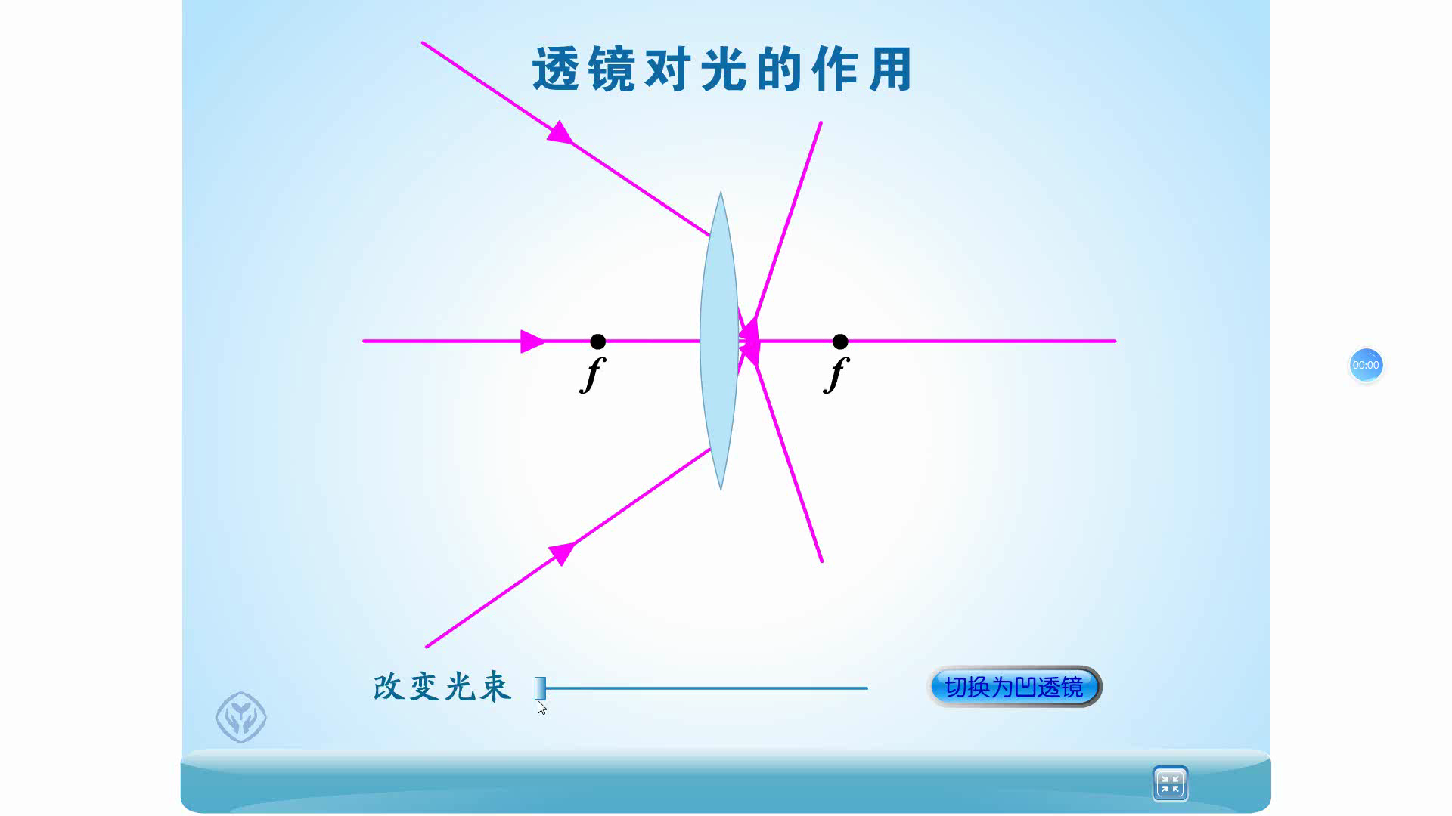

Slide 16
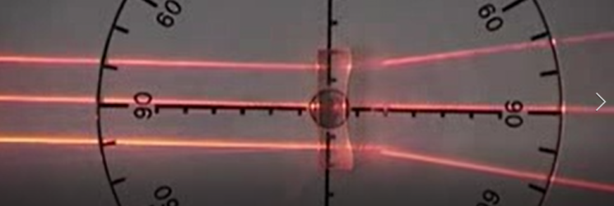
3.凹透镜：
对光线有发散作用
观察实验现象
光经过凹透镜后的发散是不是也有规律可循？

Slide 17
4. 凹透镜的焦点和焦距
凹透镜有焦点吗？
把折射光线反向延长看一看。
虚焦点
F
F
f
焦距
凹透镜有两个虚焦点。

Slide 18
F
F
F
F
小结：凹透镜对所有光线都起发散作用。

Slide 20
为什么凸透镜对光线有会聚作用，凹透镜对光线有发散作用？
三棱镜对光线的作用
通过三棱镜的光线经三棱镜两次折射后向三棱镜较厚的一端偏折。

Slide 21



Slide 22
凸透镜对光的作用
O

Slide 23

凹透镜对光的作用

Slide 24


Slide 25
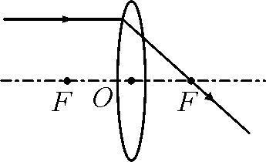
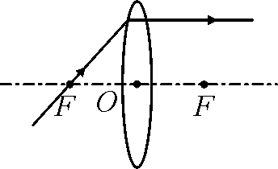
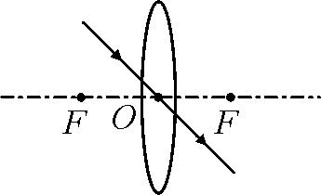
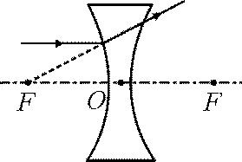
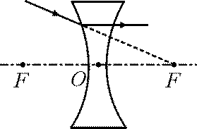
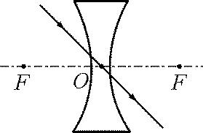
透镜中的三条特殊光线
通过凸透镜焦点的光线或正对着凹透镜焦点的入射光线
透镜
凸 透 镜
凹透镜
通过光心的光线
跟主光轴平行的光线
经凸透镜折射后平行于主光轴
经凸透镜后传播方向不变
经凸透镜折射后过焦点
经凹透镜折射后，折射光线的反向延长线过镜前虚焦点
经凹透镜折射后平行主光轴射出
经凹透镜后传播方向不变

Slide 26
课 堂 小 结
分类：
凸透镜和凹透镜
概念：主光轴 光心 焦点 焦距
透镜
O
F
F
透镜对光线的作用
凸透镜对光线起会聚作用
凹透镜对光线起发散作用
F
F

Slide 27
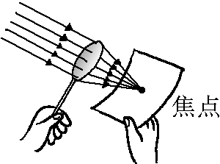
课 堂 练 习
1．某同学让凸透镜正对着太阳光，用光屏在透镜的另一侧观察太阳光通过凸透镜后的现象，如图所示，移动光屏使上面光斑最小、最亮，此时光斑离凸透镜10cm。据此，我们可以确定此透镜的焦距为（ ）
A.5cm B.10cm
C.15cm D.20cm
2．要使小灯泡发出的光经某透镜后变成平行光，应把小灯泡放在（ ）
A．凸透镜前任意位置 B．凸透镜的焦点上
C．凹透镜前任意位置 D．凹透镜的焦点上
B
B

Slide 28
3．下列说法中正确的是 （ ）
A．通过凸透镜的光线都要会聚在焦点上
B．凸透镜只对平行光线有会聚作用
C．凸透镜有焦点，凹透镜没有焦点
D．通过透镜中心的光线传播方向不变
4．为了防止森林火灾，在森林里不允许随地丢弃透明的饮料瓶，这是由于水进入饮料瓶后对光的作用相当于一个________镜，它对太阳光有________作用，可能会导致森林火灾。
D
凸透
会聚

Slide 29

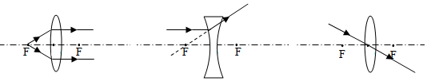

5．如图所示，将一个凸透镜正对太阳，其下方20cm处的白纸上呈现出一个较小的光斑，这个现象提示
我们：凸透镜对光有_________作用；若
将该透镜向纸面再靠近一小段距离的过程
中，光斑一直变小，由此可以判断该透镜
的焦距一定_________ 20cm（选填“大于”
“等于”或“小于”）。
6．如图所示，请根据图中已给出的光线，完成光路图。
会聚
小于

